Slide 1
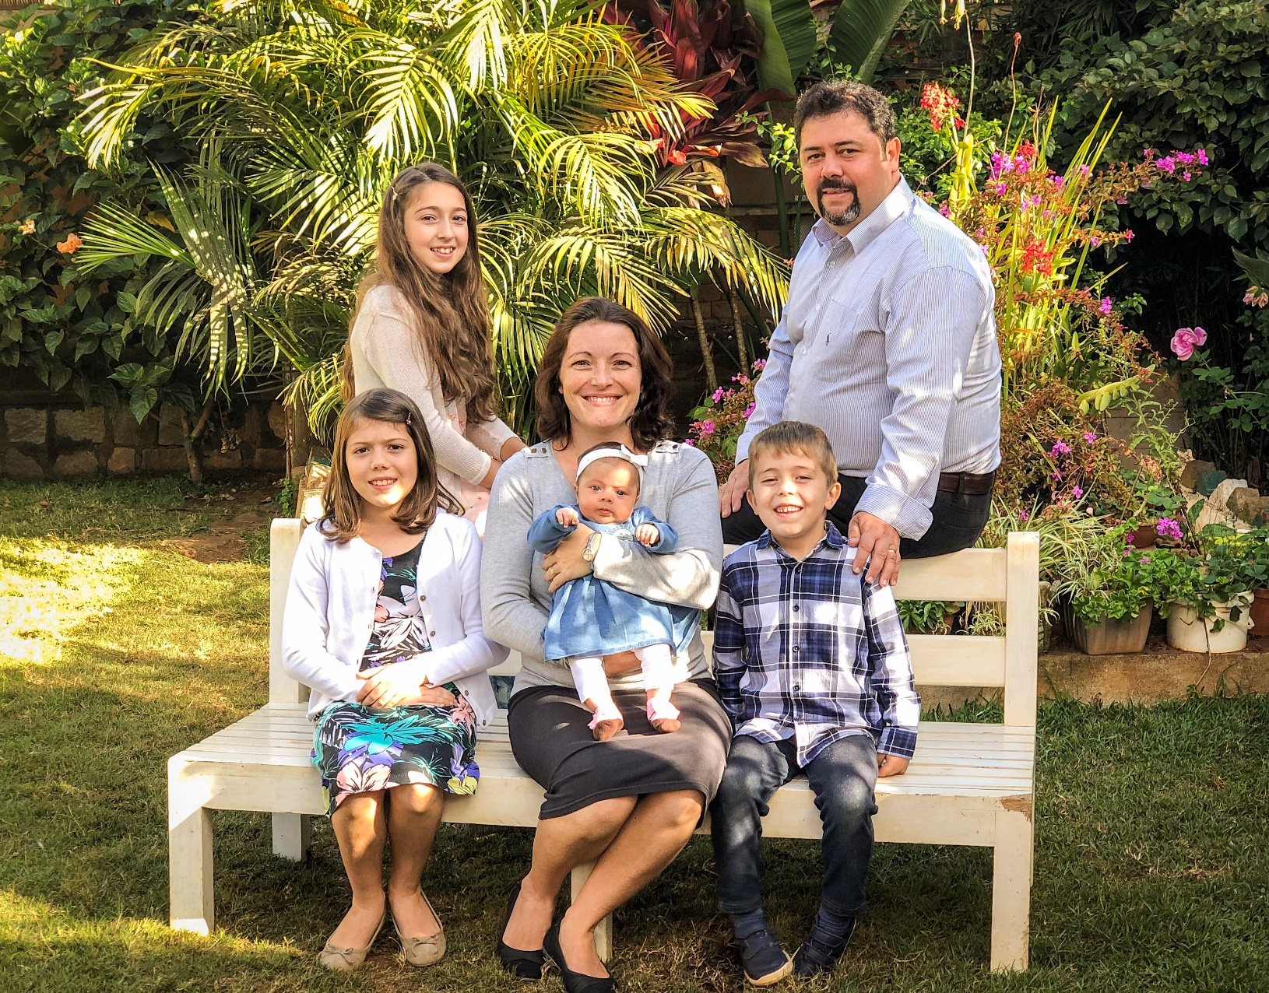
14 februarie
Marcel & Ioana Șaitiș
Împreună cu copiii: Alessia, Ruth, Filip & Naomi
Slujesc în Madagascar
Trimiși de Biserica Speranța din Cluj- Napoca
Începând din 2013
Se implică în:
Evanghelizare și plantare de biserici
Domeniul educațional
Domeniul medical/social

Slide 2
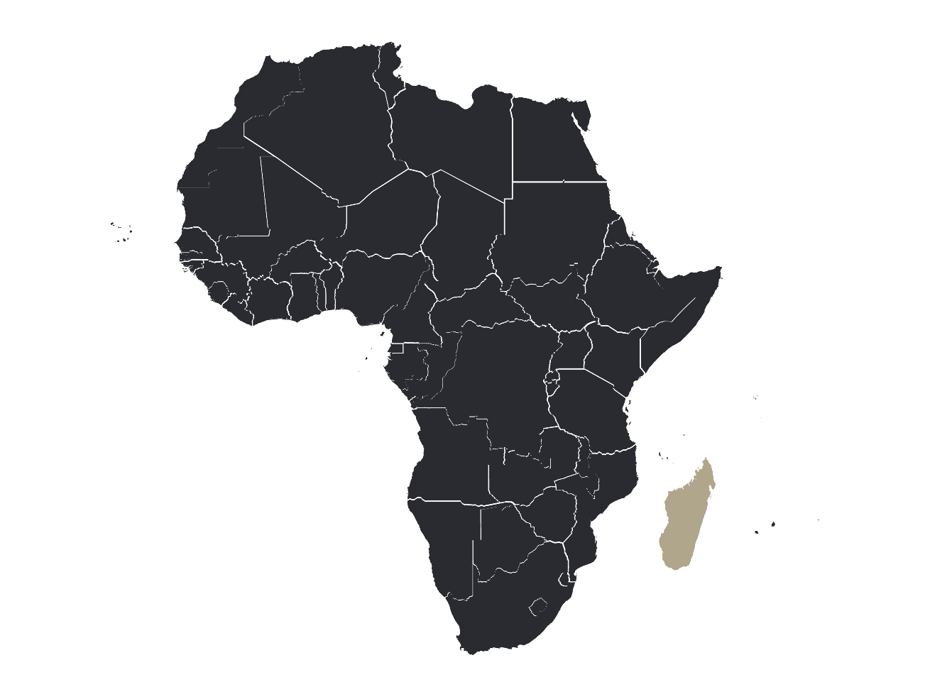
Motive de rugăciune:
Protecție în această perioadă diferită și dificilă.
Călăuzire specifică în fiecare domeniu de activitate.
Putere și înțelepciune în dezvoltarea proiectelor și echipei din noul oraș în care locuiesc - Antananarivo.
Motto: Cum M-a trimis pe Mine Tatăl, așa vă trimit și Eu pe voi. Ioan 20:21
Madagascar

Slide 3
Proiectul România 100%
Oamenii de afaceri creștini
Oamenii creștini implicați în afaceri au impact în jurul lor, în fața angajaților lor, în fața colaboratorilor lor, dar și în fața conducerilor orașelor/comunelor, a instituțiilor de stat.
Prin urmare, e mare nevoie ca oamenii creștini implicați în afaceri să fie exemple de corectitudine și caracter, de credință și conduită.
Motive de rugăciune:
Să fie un exemplu prin afacerile pe care le conduc.
Să folosească fiecare oportunitate pentru a transmite mesajul lui Hristos în societate.
Să conștientizeze că cele mai mari comori se strâng în ceruri și astfel să investească în lucrarea Evangheliei.

